Slide 1

Муниципальное бюджетное дошкольное образовательное учреждение
«Детский сад комбинированного вида № 34»
Квест - проект
«Моя семья»
Социальный педагог: Холоденина С. Н.

Slide 2
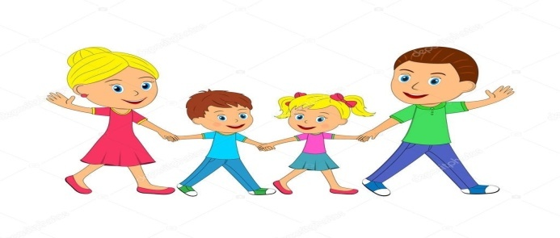
Актуальность выбранного квест - проекта:
Федеральный государственный образовательный стандарт дошкольного образования отвечает новым социальным запросам, одним из которых и является взаимодействие дошкольного учреждения с семьями детей. Такая взаимосвязь необходима для более успешной реализации основной общеобразовательной программы ДОУ. ФГОС ДО предъявляет новые требования к совершенствованию содержания, форм и методов взаимодействия социального партнерства семьи и ДОУ, которые необходимо рассматривать как ресурс социокультурного развития ребенка.

Slide 3
Цели и задачи:
Квест – проект повысит качество образовательного процесса в области социально – нравственного воспитания.
Квест проект – создание условия для закрепления интереса к своей семье, родословной, воспитание любви и уважительного отношения к родителям и предкам.
Формирование и развитие личности, партнерских отношений с семьей, установление партнерских отношений, сплочение детского коллектива, детей и родителей
Поможет продолжить способствовать укреплению семьи, вовлечение детей и взрослых в творческий процесс, общение родителей и детей.
Квест – проект поможет, родителям вместе с детьми, осознать значимость этой работы, с интересом принять активное участие в реализации проекта и вместе радоваться успехам, укрепляя отношения внутри семьи.

Slide 4
Предполагаемый результат:
У детей будут сформированы представление о семье, любовь и уважение ко всем членам семьи, в игре они учатся проявлять заботу о родных людях.
У детей повысится самовоспитание и саморазвитие ребёнка, как творческой личности с активной познавательной позицией.
У родителей вырастит уровень педагогической компетентности. Продолжать способствовать установлению партнерских отношений с семьями воспитанников.
За каждое выполненное задание, ребенок получает балл- сердечко

Slide 5
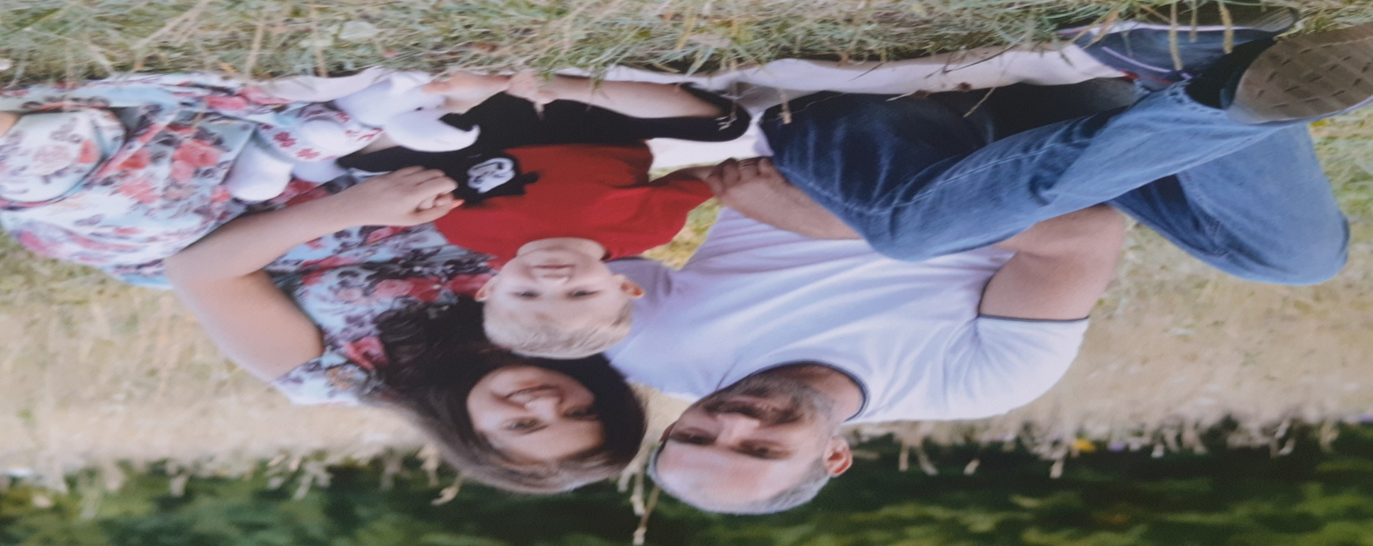
Что такое семья?
Семья-это малая социальная группа, а также это ячейка общества со своими сложившимися традициями и ценностями

Slide 6
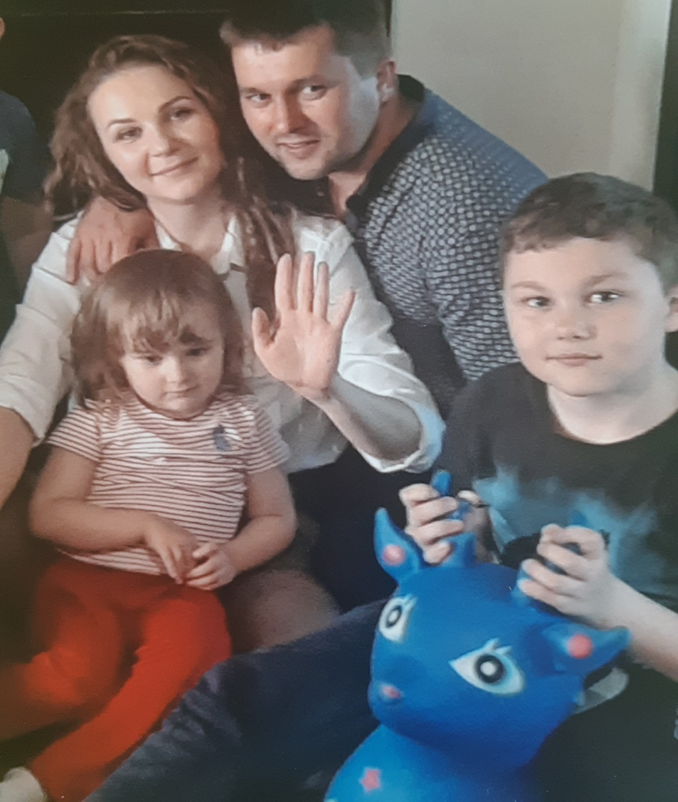
Семья – это самые близкие, доверительные и тёплые отношения.
Это то место, где люди стараются друг другу стать счастливее и помогать детям осознавать себя как личность и стать счастливым человеком

Slide 7
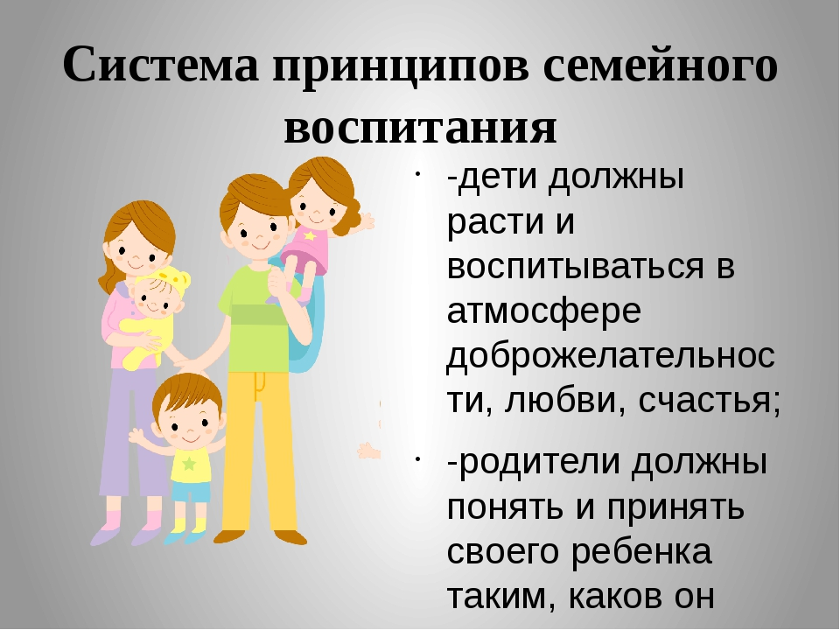

Slide 8
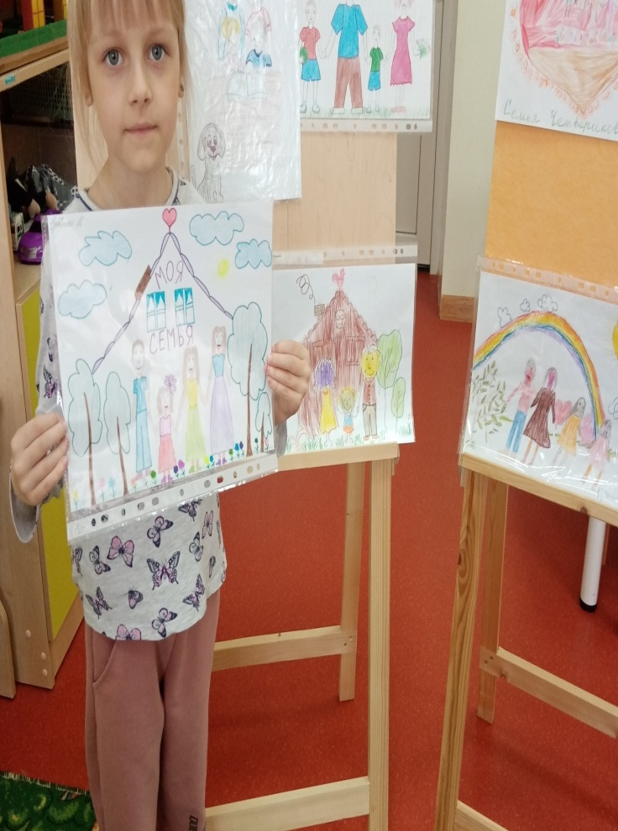
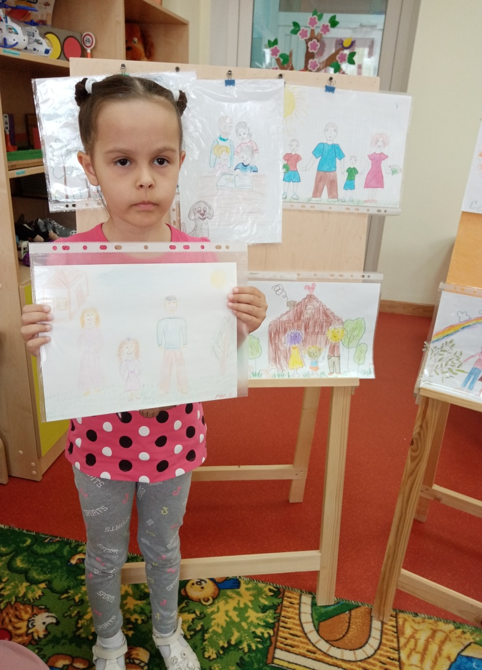
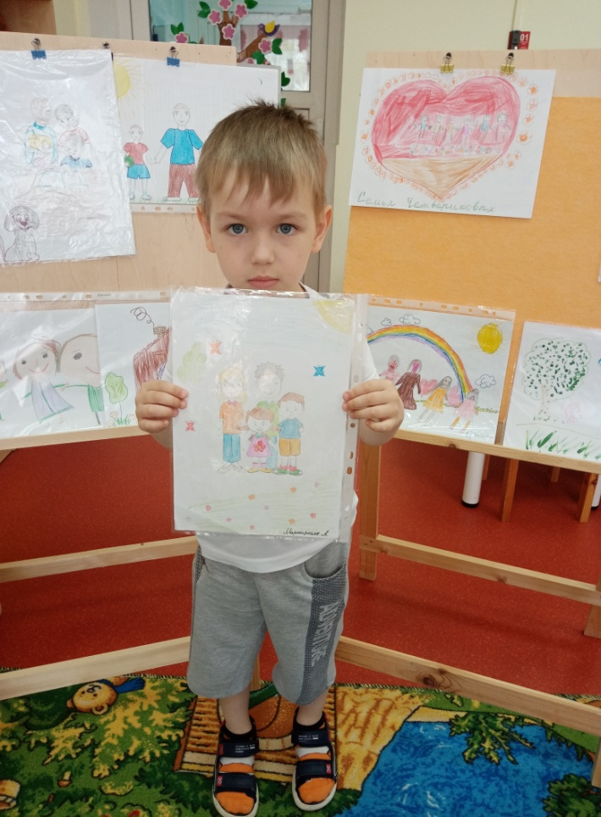

Задание № 1
Выставка рисунков, сделанных совместно с родителями и детьми на тему:
« Моя семья»

Slide 9
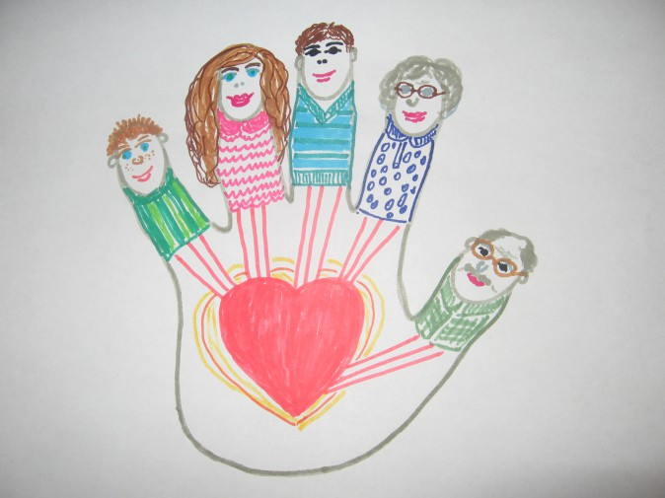
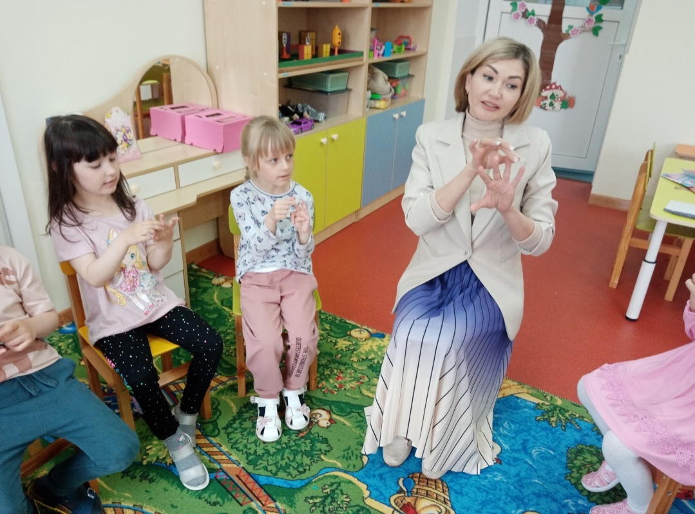

Задание № 2. Пальчиковая игра:
«Моя семья»

Slide 10
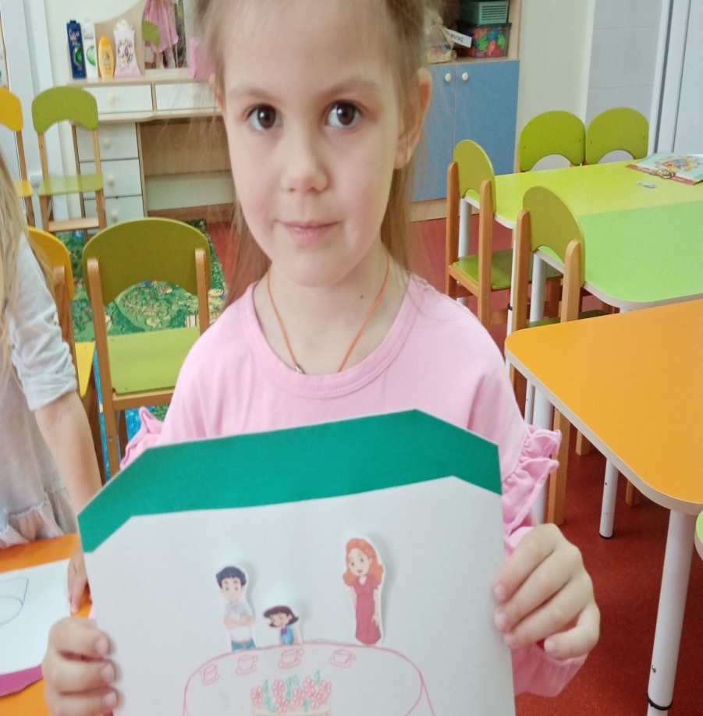
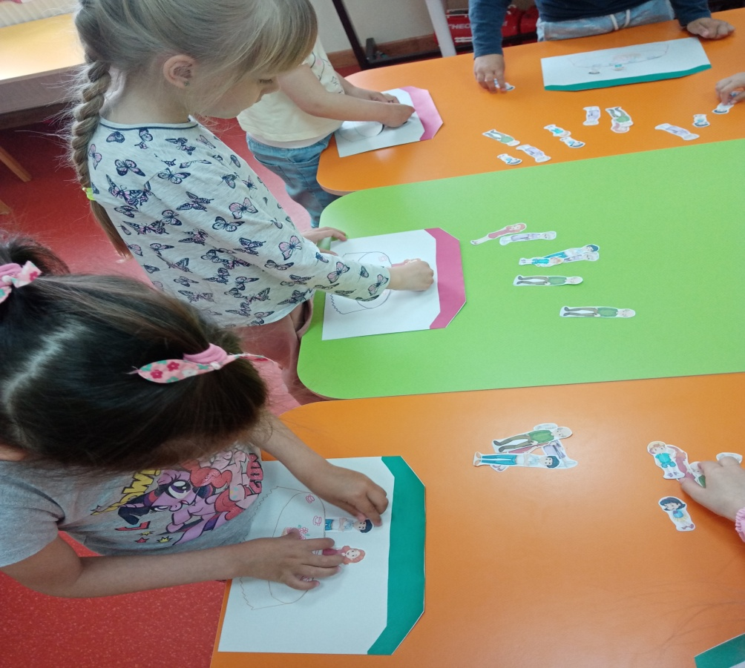
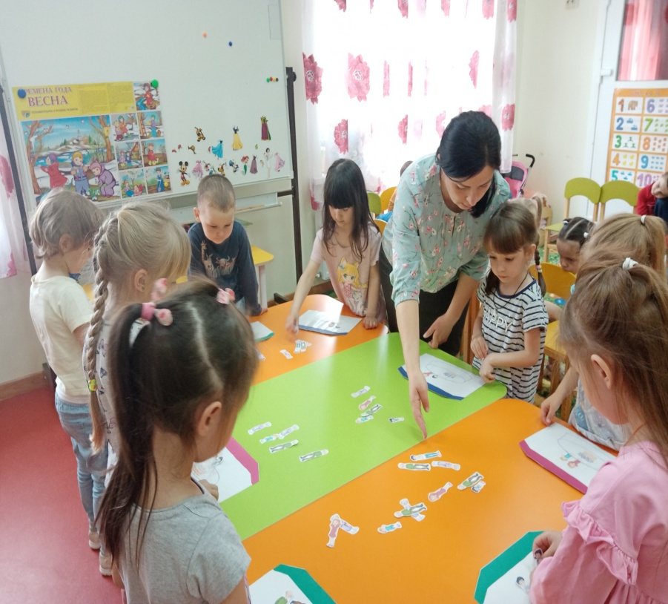

Задание № 3 Сюжетно-ролевая игра
«Чаепитие в кругу семьи»

Slide 11
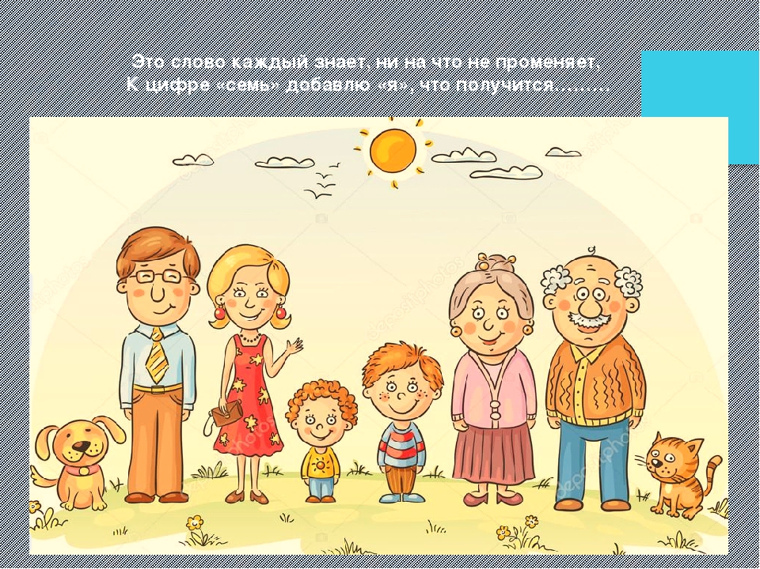

Задание № 4. Беседа с детьми о своей семье, рассматривание сюжетной картины «Моя семья»

Slide 12
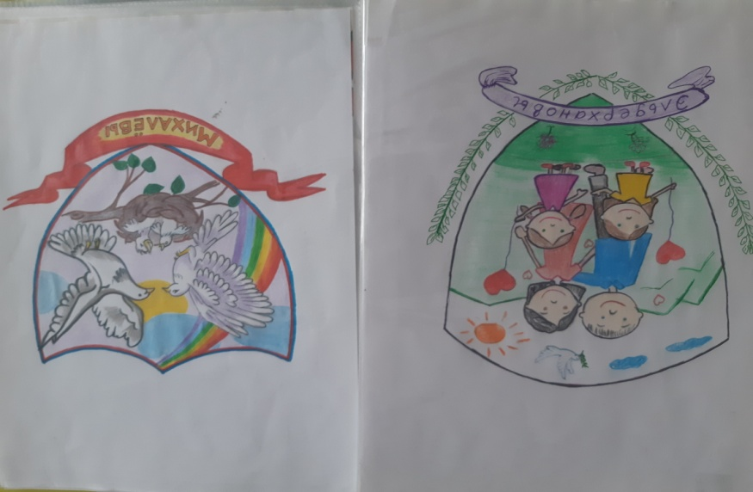
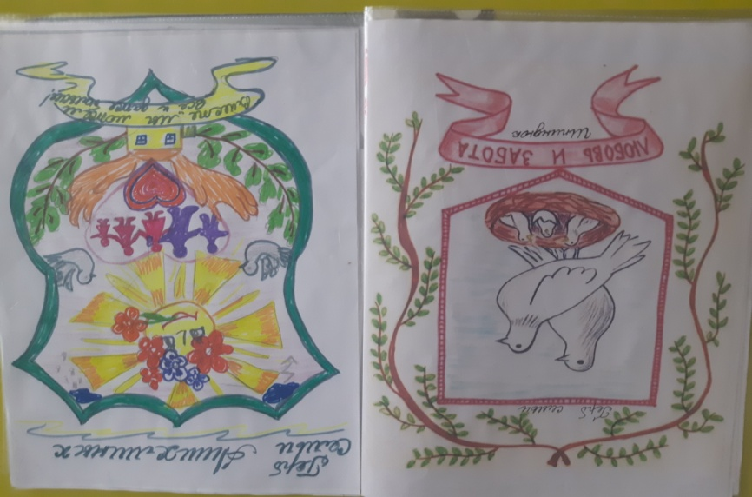
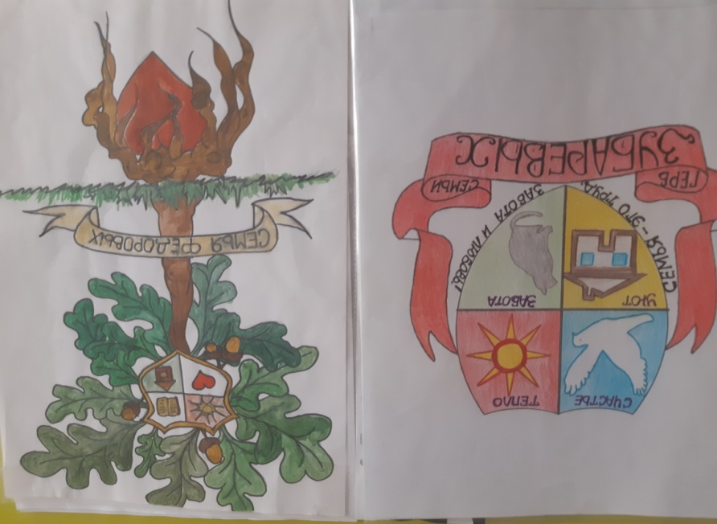

Задание № 5. Герб моей семьи
Герб – это символ, представляющий семью. Герб семьи должен отражать основные семейные традиции и ценности, поэтому создание семейного герба позволяет детям осознать важность семейных ценностей.

Slide 13
Задание № 6.
Семейная фотовыставка

Slide 14

Показатели и индикаторы результативности:
1. Положительные отзывы участников проекта.
2. Запросы на участие в следующем квест-проекте.

